Slide 1
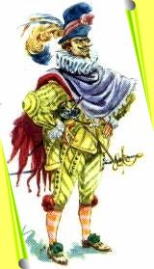
Capitan Spaventa

Slide 2
Il Capitan Spaventa e una delle piu antiche maschere della commedia dell' arte.
Capitan Spaventa e un pirata vanaglorioso.

Slide 3
Il Capitano ha un grosso naso e vistosi baffoni: un elemento comune alle successive variazioni della maschera rimarra il grande spadone che trascina rumorosamente e in maniera impacciata al suo fianco.

Slide 4
A volte porta un elmo con uno stemma raffigurante un porcospino a memoria dell'assedio di Trebisonda nel quale la sua corazza viene trafitta dalle frecce del nemico tanto da farlo sembrare un porcospino.

Slide 5
Descrizione della maschera
Capitan Spaventa e una maschera tradizionale italiana della regione Liguria dell' 11 secolo. Ha un strisce colorate, gialle e arancioni.Gorgiera,capello piumato e una spada mai usata completano l'abito di scena.

Slide 6
Grazie per l' attenzione!
Darko Lazić 7a.

